Slide 1
Projeto de controle de estoque: Estoque+
Equipe: Show time
Componentes: Allan cordeiro, Angelo ferro, Diego costa,
João Paulo, João Pedro, Paulo Fábio, Victor deluca.

Slide 2
Objetivos
Apoio informatizado:
Ao controle de estoque;
Distribuição de produtos;
Controle do saldo da empresa.

Slide 3
Metodologia ágil scrum
Product Owner: Paulo Fábio
Scrum Master: João Pedro
Time Scrum: Allan Cordeiro, Angelo Ferro, Diego Costa, João Paulo e Victor Deluca.

Slide 4
Product backlog
PRIORIDADE MAIOR
Conexão com o banco de dados
Autenticação do vendedor e administrador
Cadastro de produtos no banco de dados
Manipulação dos produtos armazenados
Sistema de venda funcional
Atualização do estoque em tempo real

Slide 5
Product backlog
PRIORIDADE INTERMEDIÁRIA
Aviso de quantidade excedida na venda
Interface gráfica
Controle de acesso dos vendedores
Cadastro de fornecedores e vendedores
Controle de saldo

Slide 6
Product backlog
PRIORIDADE MENOR
Aviso de estoque baixo
Melhoria no layout do programa
Disponibilizar contato dos desenvolvedores

Slide 7
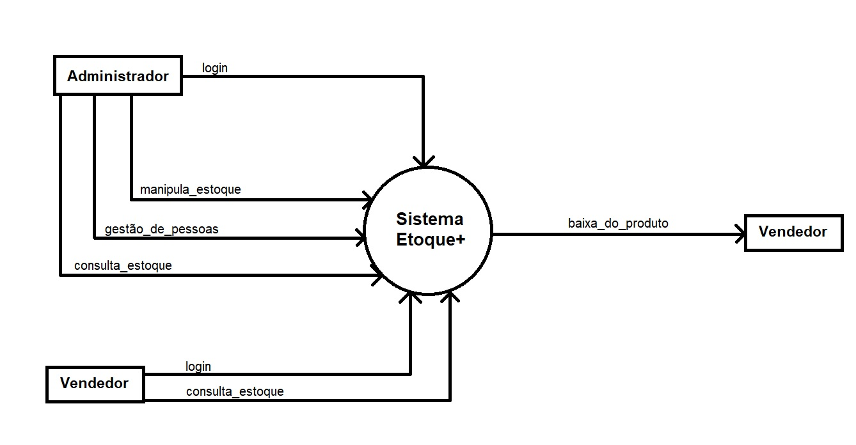
diagrama de Contexto

Slide 8
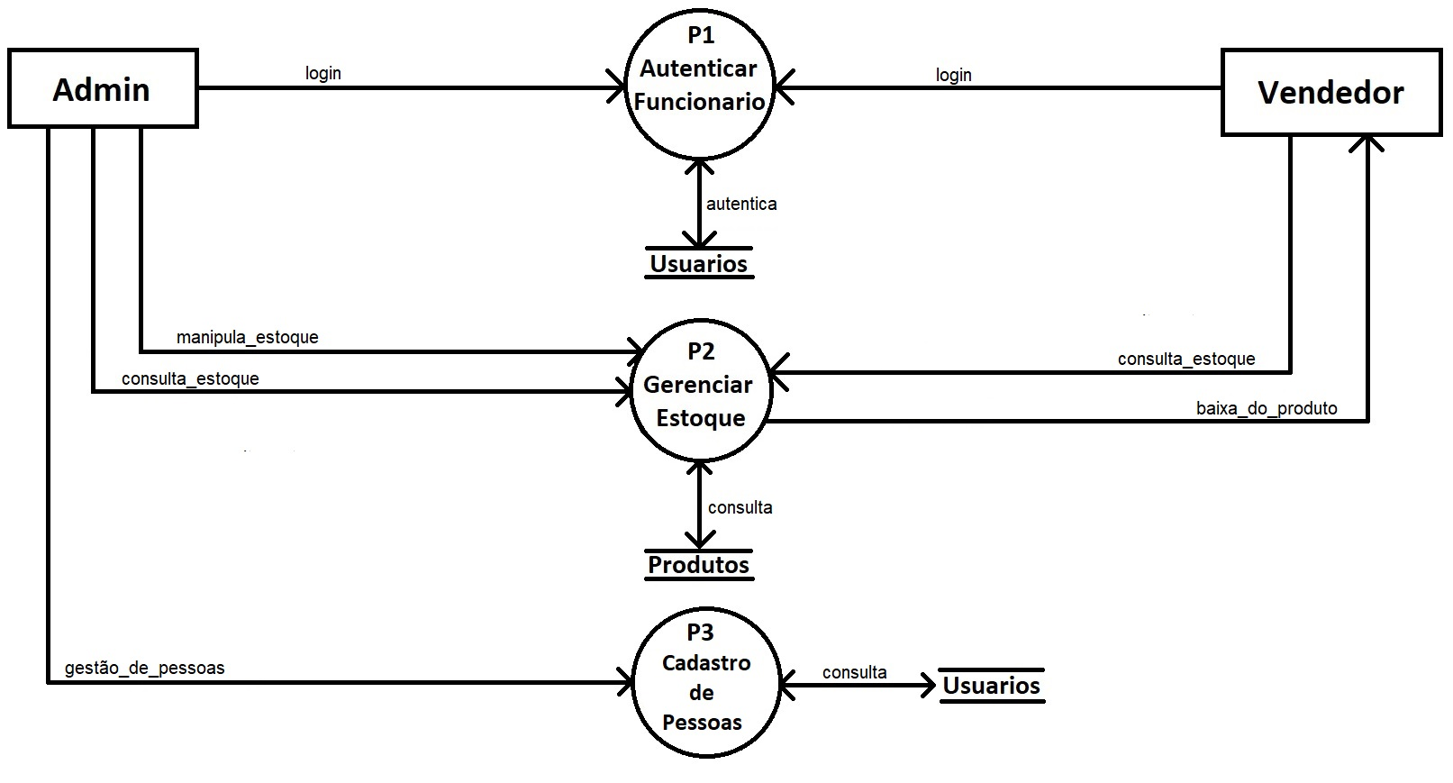
Diagrama de fluxo de dados (DFD) – nv0

Slide 9
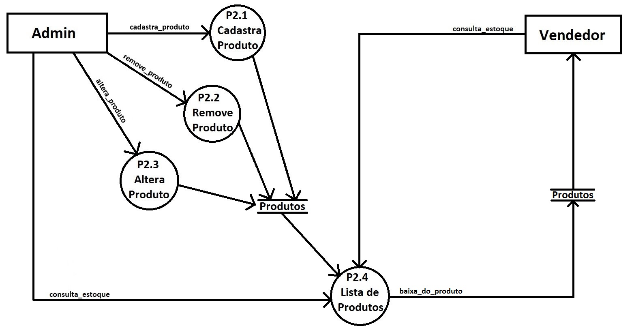
Dfd – nv1 p2

Slide 10
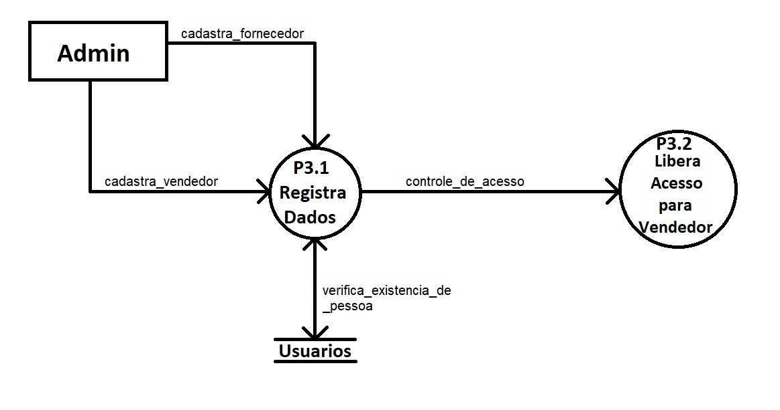
Dfd – nv1 p3

Slide 11
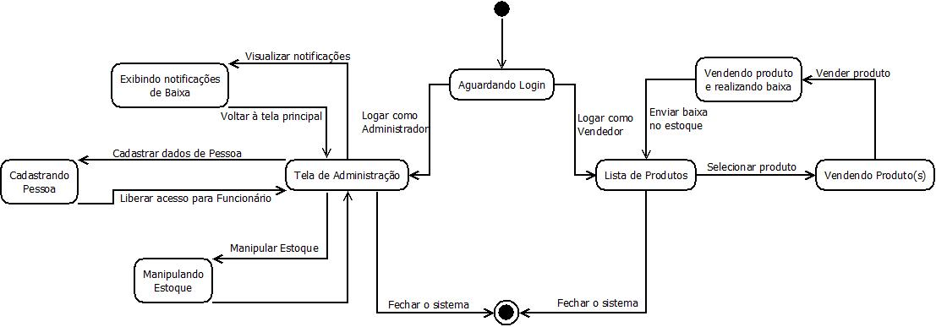
Diagrama de estados

Slide 12
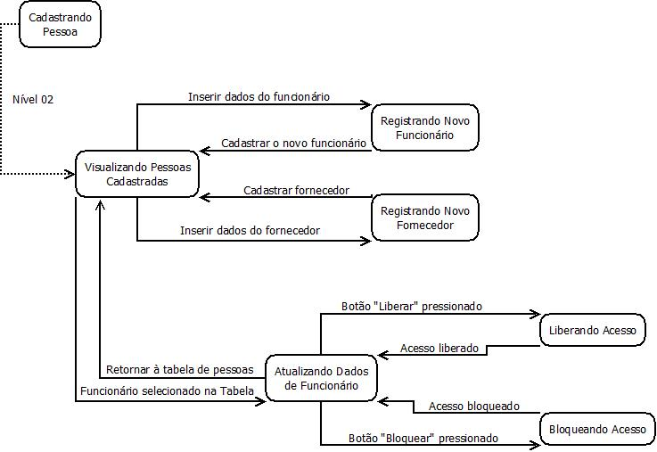
Diagrama de estados – nv2

Slide 13
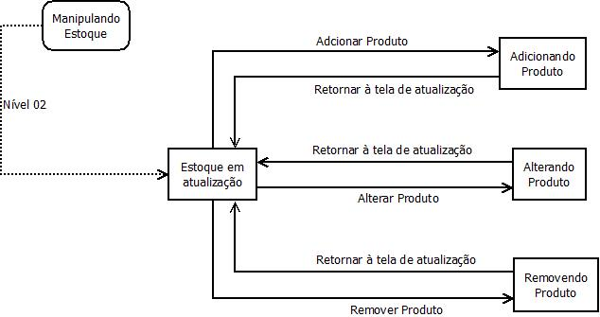
Diagrama de estados – nv2

Slide 14
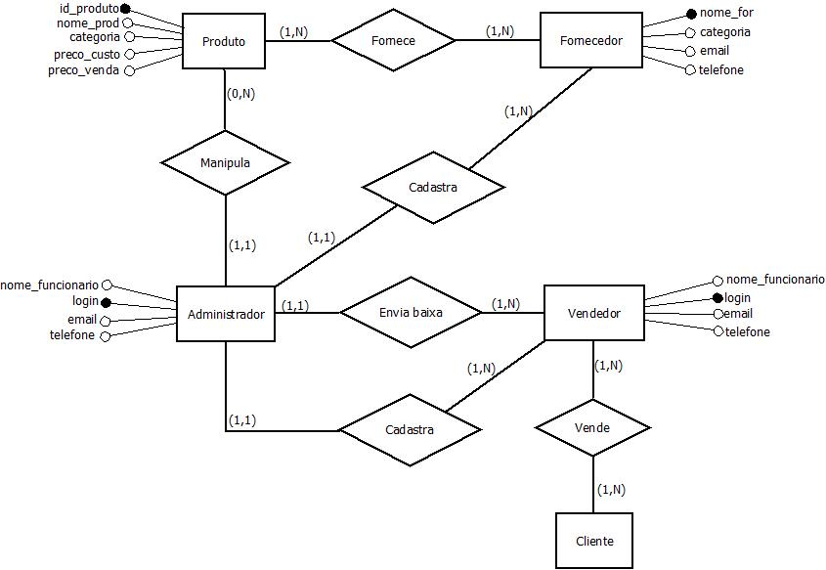
Diagrama de entidade relacionamento

Slide 15
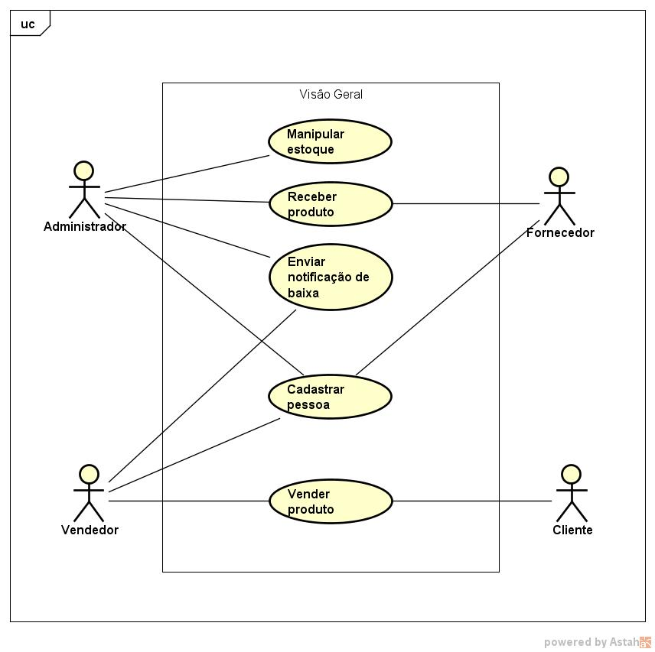
Caso de uso – Visão geral

Slide 16
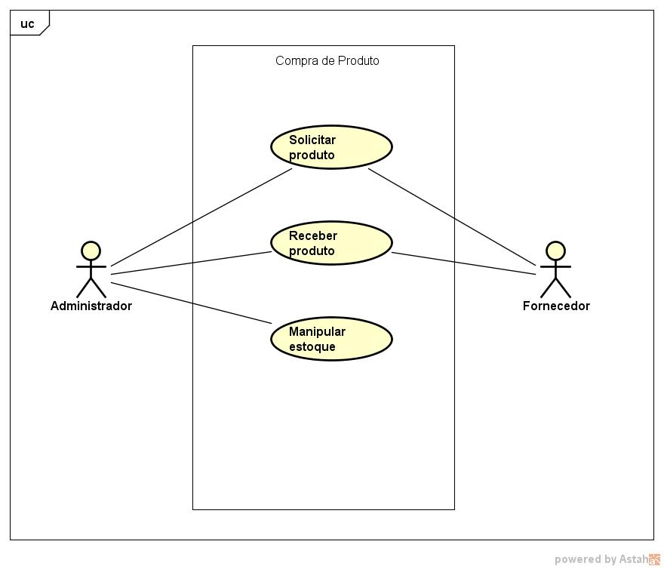
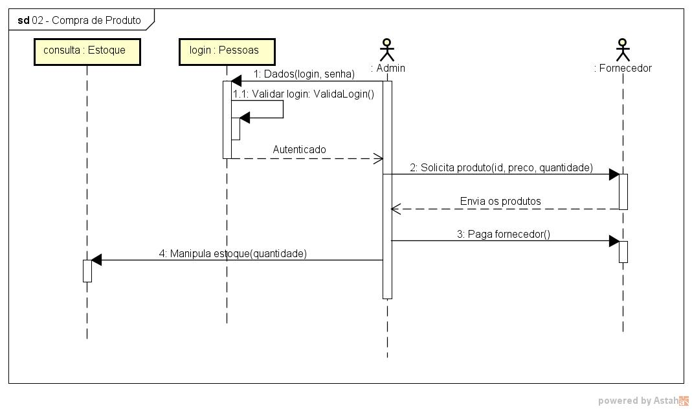
Caso de uso – Compra de produto

Slide 17
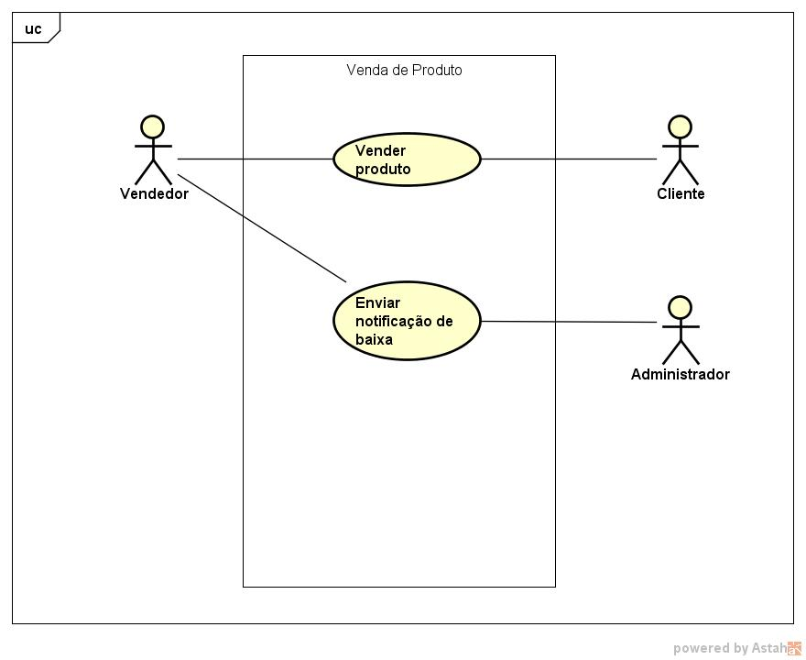
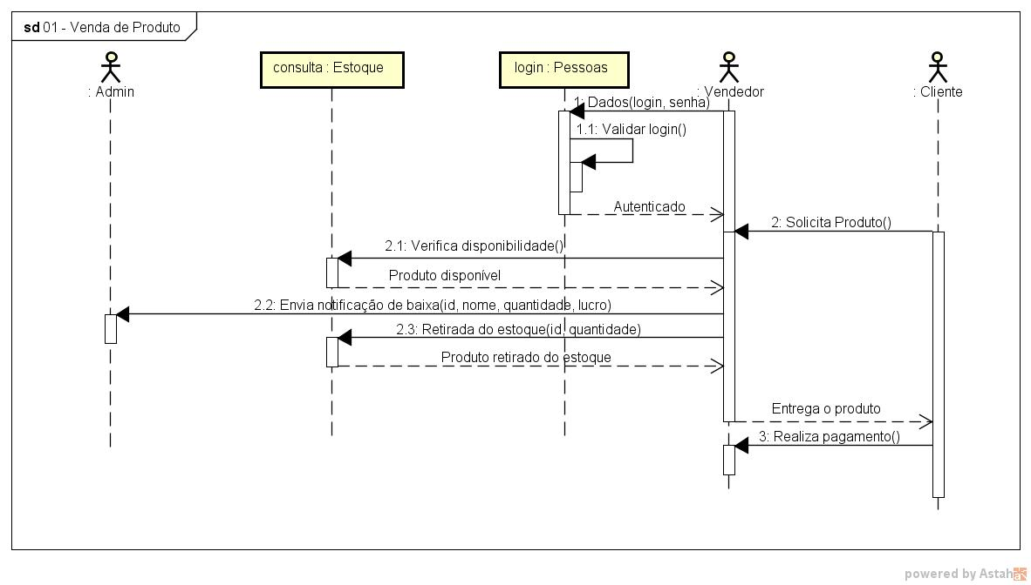
Caso de uso – venda de produto

Slide 18
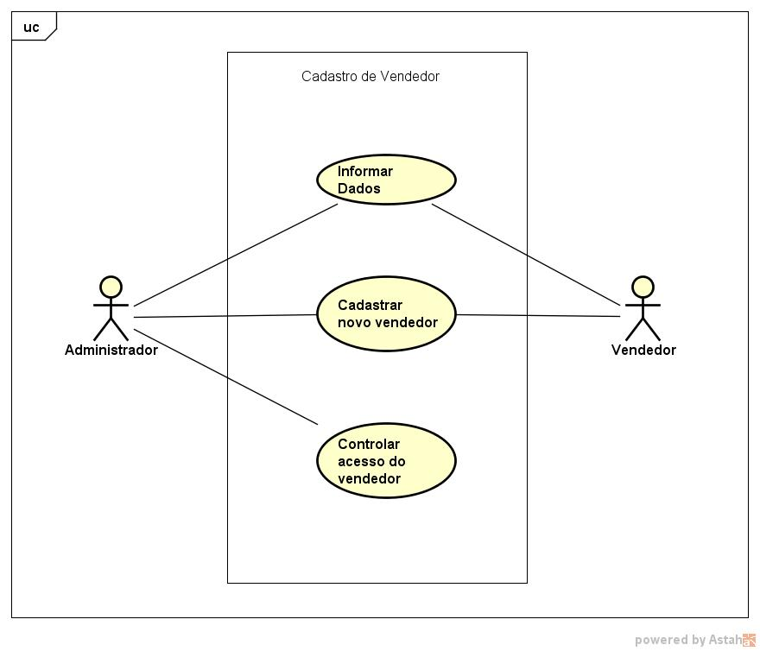
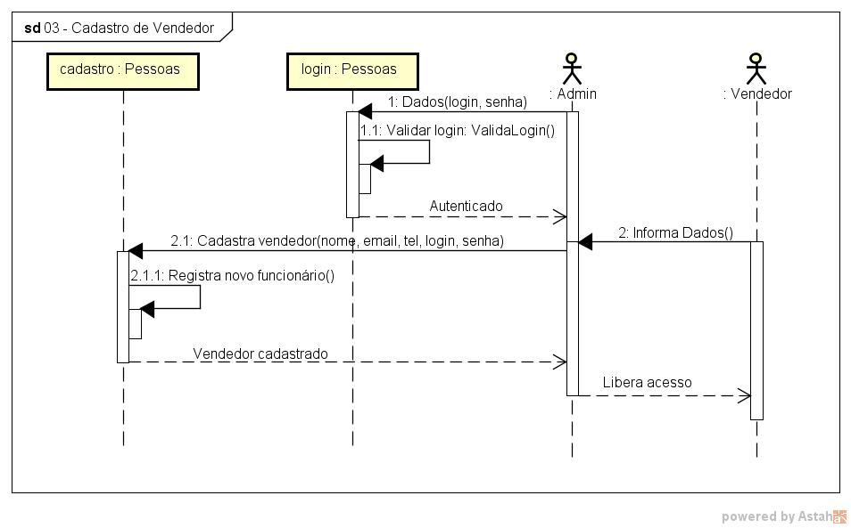
Caso de uso – Cadastro de vendedor

Slide 19
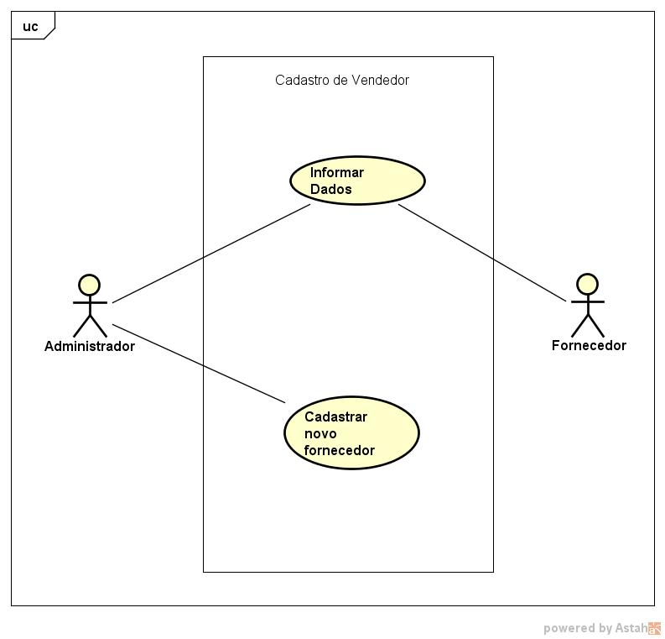
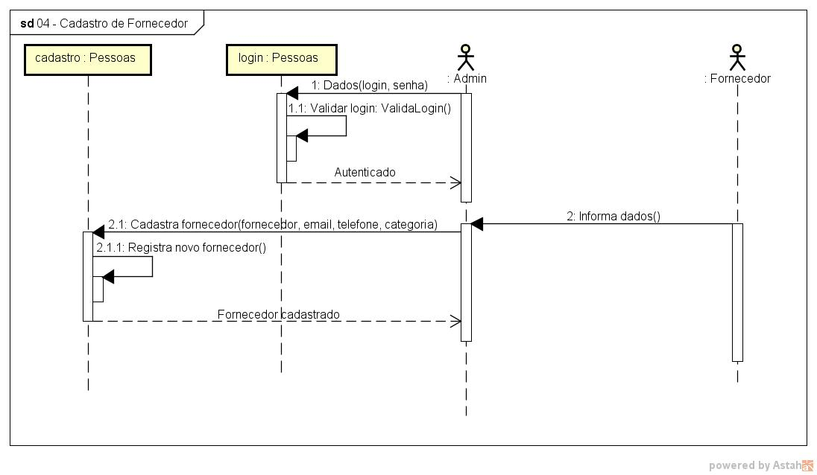
Caso de uso – cadastro de fornecedor

Slide 20
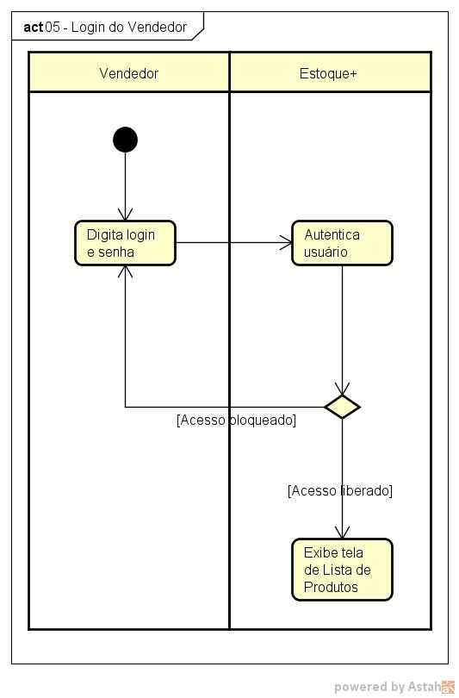
Diagramas de atividade: login vendedor

Slide 21
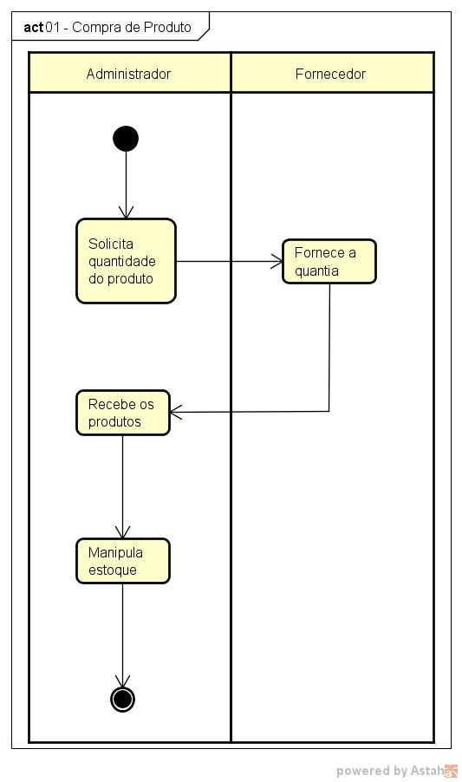
Diagramas de atividade: compra de produto

Slide 22
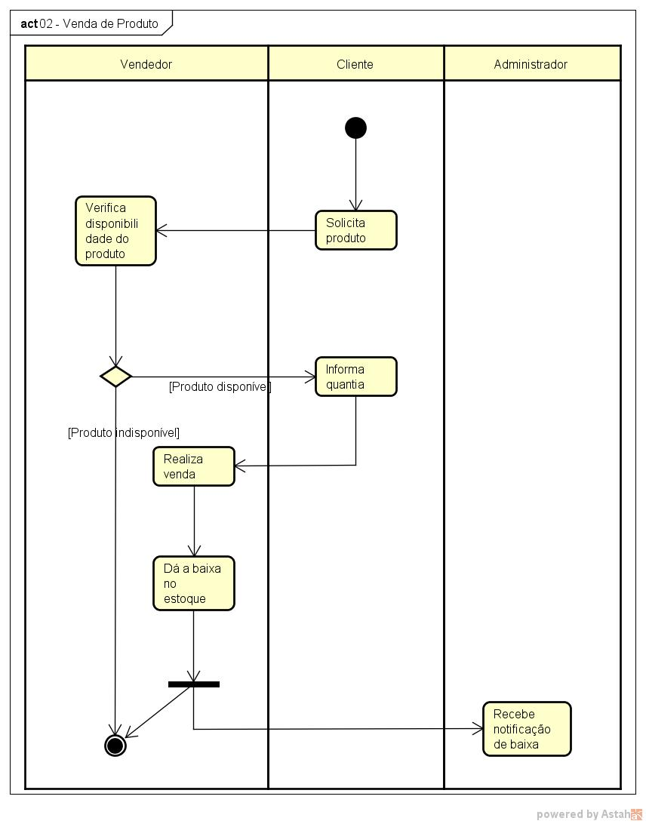
Diagramas de atividade: venda de produto

Slide 23
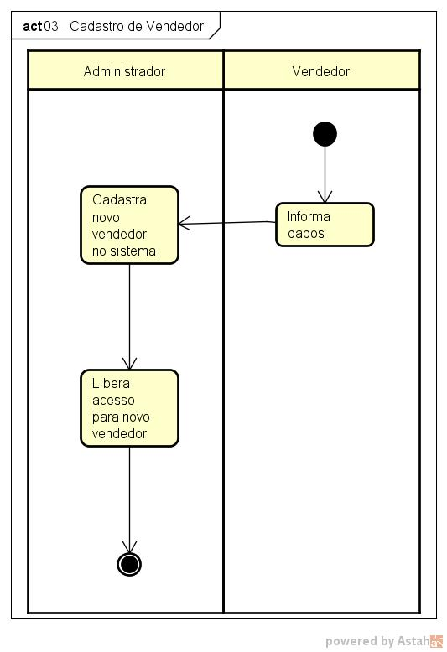
Diagramas de atividade: cadastro de vendedor

Slide 24
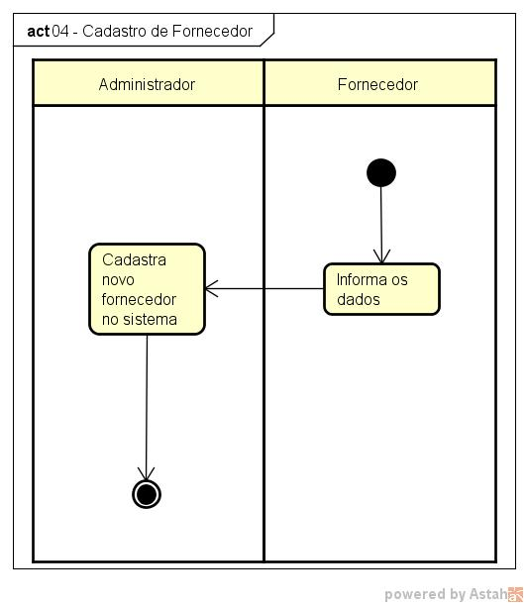
Diagramas de atividade: cadastro de fornecedor

Slide 25
software

